Slide 1
羽球專題報告
11/11

Slide 2
實驗場地
上週二在實驗場地進行實驗，使用場地的攝影機進行實驗，有不錯的結果

Slide 3
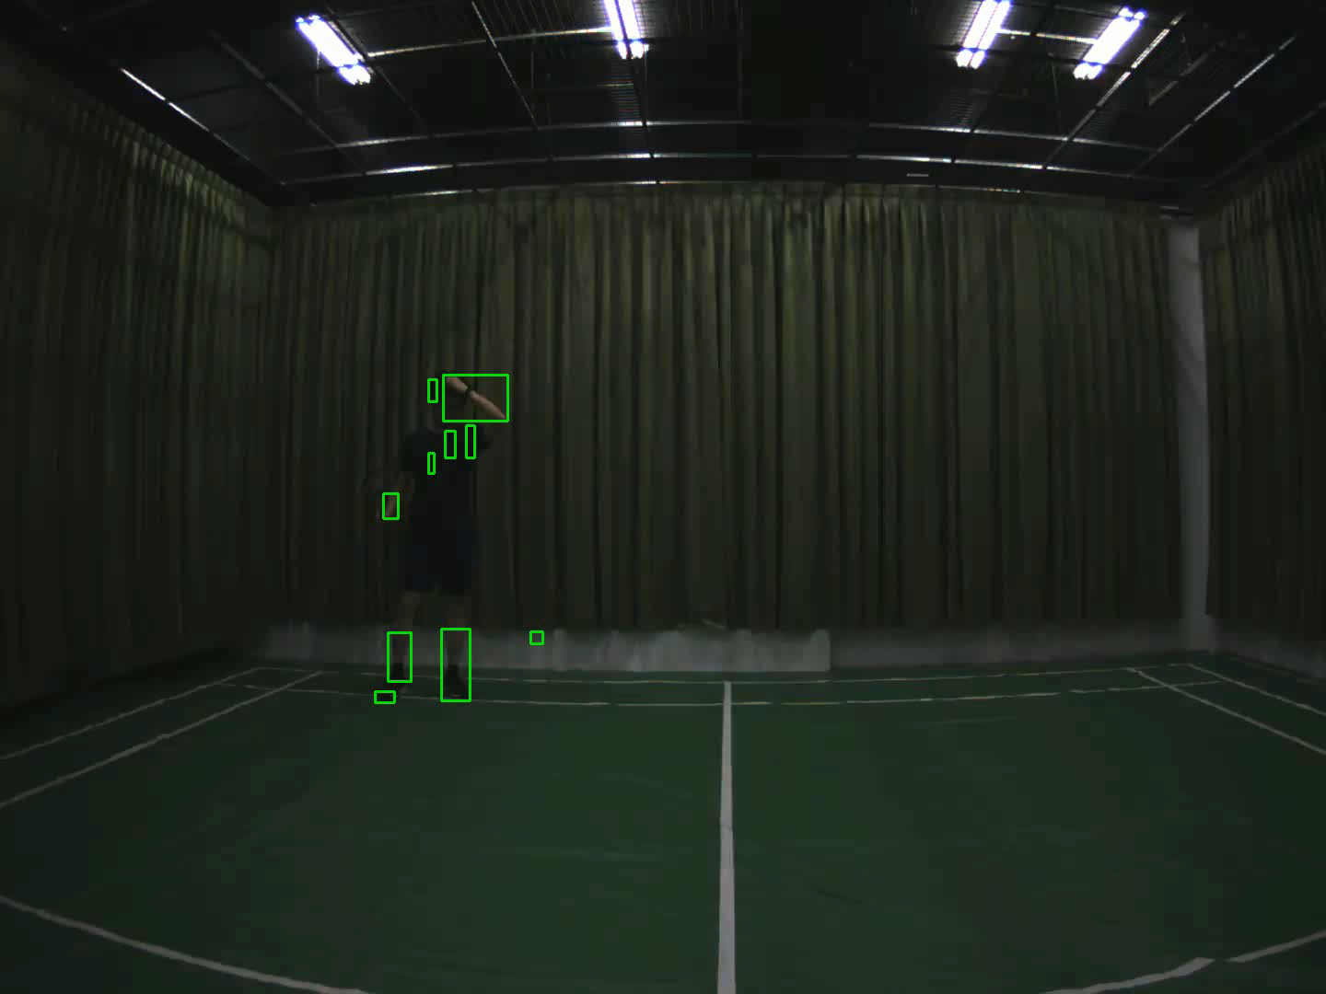
實驗場地

Slide 4
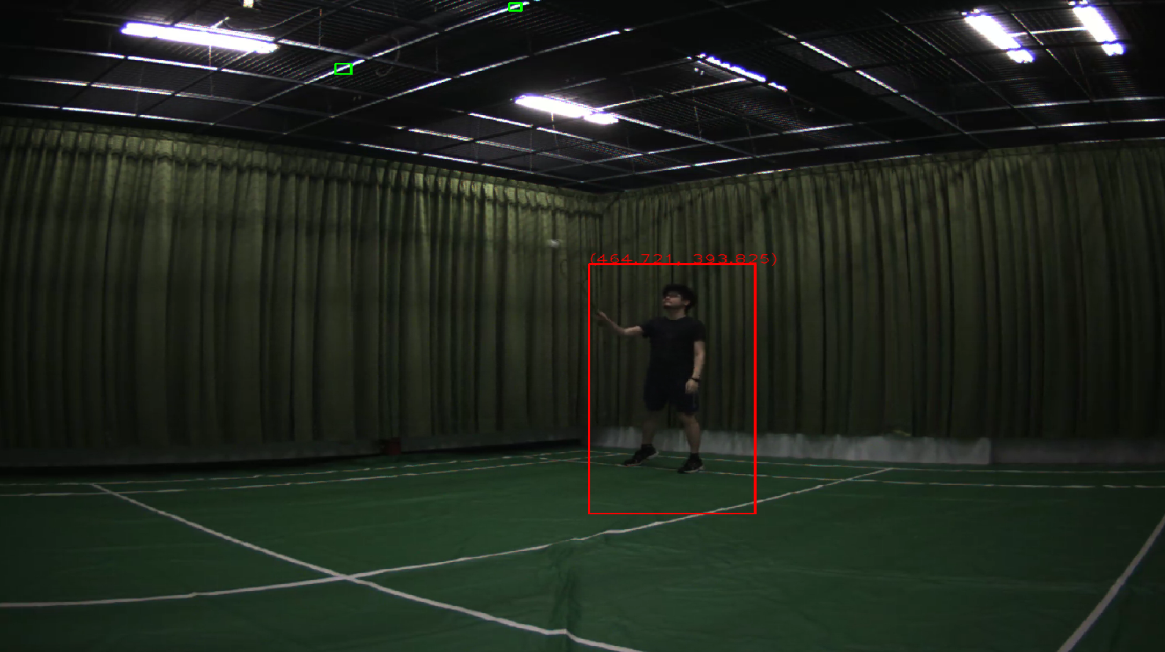
實驗場地 –問題
現在是用實驗場地的系統錄影片實驗，還未直接進行現場on time實驗。
畫面太黑導致人物辨識有些問題
相機還未重新校正
還是有一些雜訊

Slide 5
實驗場地 –解決
之後嘗試直接接到我們的電腦進行實驗，看直接接到攝影機能否使用。
相機能調整亮度，之後進行調整看能否有比較好的偵測
嘗試判斷場地的線進行自動校正
調整羽毛球判斷依據進行雜訊消除

Slide 6
未來規劃
持續嘗試去除雜訊
判斷擊球
自動判斷場地的線進行相機自動校正

